Slide 1
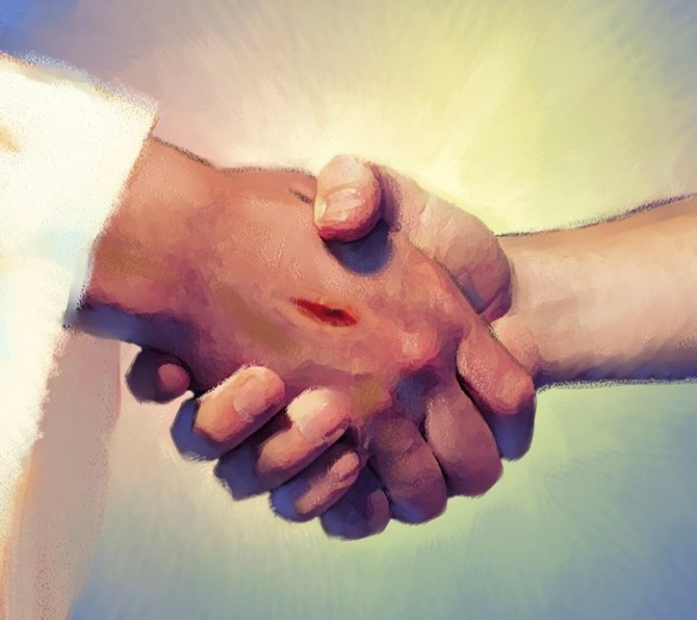
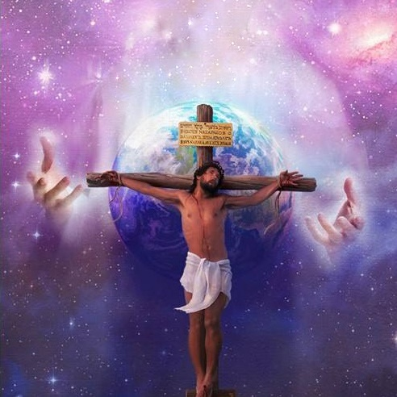
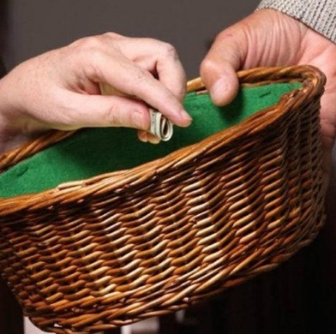
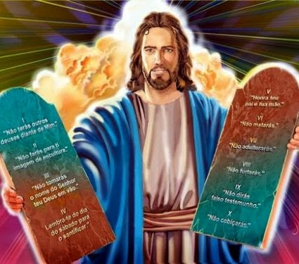
ကျွန်ုပ်တို့နှင့်ဘုရား သခင်၏ပဋိညာဉ်များ
Lesson 2 for January 14, 2023

Slide 2
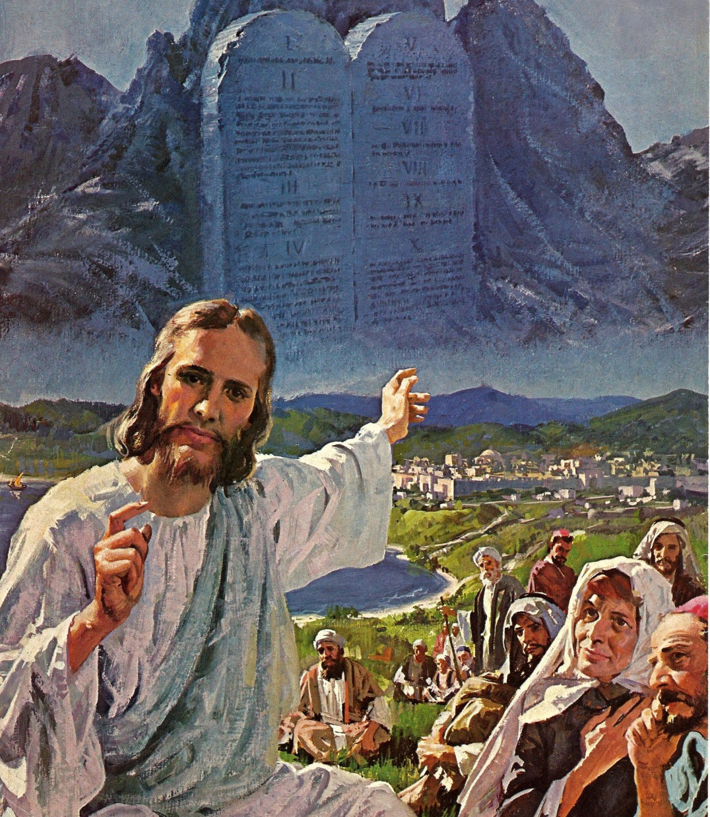
“ယနေ့ငါဆင့်ဆိုသမျှသောပညတ်တော်တို့ကိုသင်သည်ကျင့်စောင့်ခြင်းငှာ၊သင်၏ဘုရားသခင်ထာဝရဘုရား၏ စကားတော်ကိုစေ့စေ့နားထောင်လျှင်၊သင်၏ဘုရားသခင်ထာဝရဘုရားသည်လူမျိုးတကာတို့ထက်သင့်ကိုချီးမြှောက်တော်မူမည်။သင်၏ဘုရားသခင်ထာဝရဘုရား၏စကားတော်ကိုနားထောင်လျှင်၊သင့်အပေါ်မှာသက်ရောက်လတ့ံသောကောင်းကြီးမင်္ဂလာများဟူမူကား၊သင်သည်မြို့၌မင်္ဂလာရှိလိမ့်မည်။တော၌မင်္ဂလာရှိလိမ့်မည်။သားသမီးအားဖြင့်လည်းကောင်း၊မြေအသီးအနှံအားဖြင့်လည်းကောင်း၊တိရစ္ဆာန်ဖွားသောသားငယ်အားဖြင့်လည်း ကောင်း၊သိုးနွားအစီးအပွားအားဖြင့်လည်းကောင်းမင်္ဂလာရှိလိမ့်မည်။ ”(Deuteronomy 28:1-2)

Slide 3
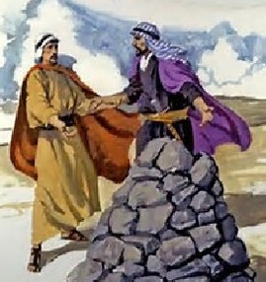
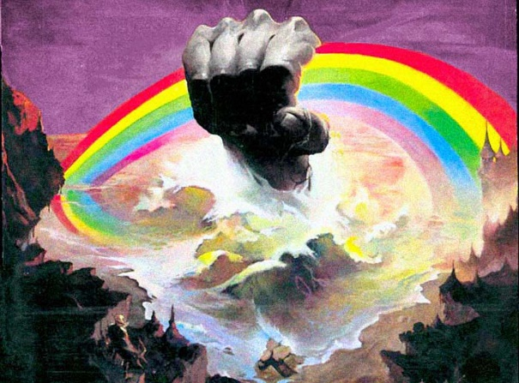
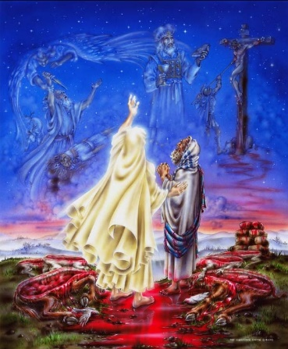
ခြွင်းချက်အချို့ရှိသော်လည်း ပဋိညာဉ်ဆိုသည်မှာ အများအားဖြင့် ပါတီနှစ်ခုကြားရှိ စာချုပ်တစ်ခုဖြစ်သည်။ နှစ်ဦးနှစ်ဘက် ကတိကဝတ်ပြုတဲ့အပိုင်း။ ထို့အပြင် ပဋိညာဉ်၏အခြေအနေများနှင့် ဖျက်သိမ်းရခြင်းအကြောင်းရင်းများကိုရှင်းလင်းစွာဖော်ပြထားရမည်။ဘုရားသခင်သည် လူသားများနှင့် တစ်ဖက်သတ်ပဋိညာဉ်အချို့ကို ဖန်ဆင်းခဲ့သည်(Gn.9:11)။သို့ရာတွင်၊ကိုယ်တော်၏ပဋိညာဉ်အများစုသည် နှစ်ဘက်ဖြစ်သည်။ ဆိုလိုသည်မှာ၊ ပါဝင်ပတ်သက်သူများသည် ၎င်းတို့၏အပိုင်းကို ဖြည့်ဆည်းပေးမည်ဆိုပါက ဘုရားသခင်သည် တစ်စုံတစ်ခုလုပ်ဆောင်ပေးမည်ဖြစ်သည်။
ကယ်တင်ခြင်းပဋိညာဉ်
ကောင်းကြီးမင်္ဂလာပဋိညာဉ်
အဦးသီးသော ပဋိညာဉ်၊
ဆယ်ဘို့တဘို့၏ပဋိညာဉ်
အခြားပဋိညာဉ်များ

Slide 4
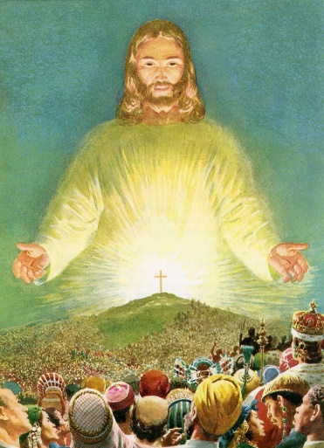
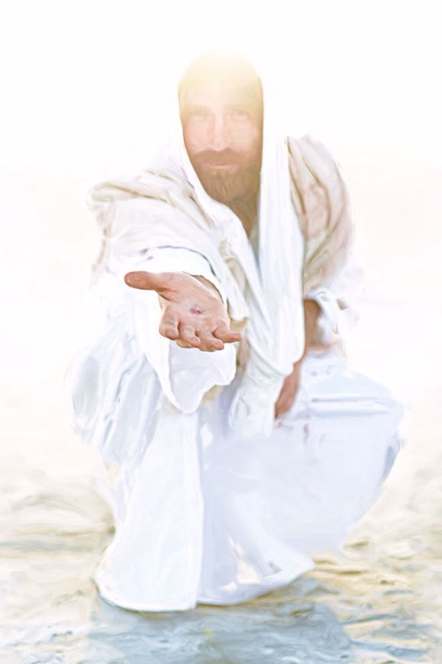
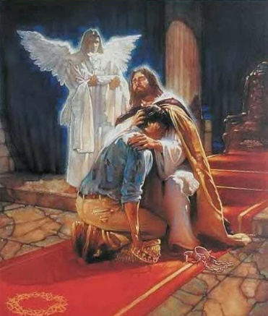
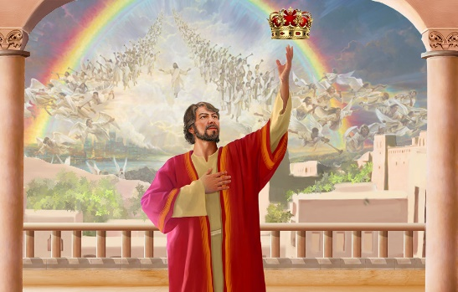
ကယ်တင်ခြင်းပဋိညာဉ်
“ထိုသူတို့ကလည်း၊ သခင်ယေရှုခရစ်ကိုယုံကြည်လော့။ ယုံကြည်လျှင်သင်နှင့် သင်၏အိမ်သူအိမ်သားအပေါင်းတို့သည် ကယ်တင်ခြင်းသို့ရောက်ကြလိမ့်မည်ဟုပြောဆိုလျက်၊ ” (Acts 16:31)
ကယ်တင်ခြင်းသည်ဘုရားသခင်ဘက်တော်မှတစ်ဖက်သတ်ပဋိညာဉ်မဟုတ်ပါ။ထို့ကြောင့်၊သူတို့ဘာလုပ်သည်ဖြစ်စေယုံကြည်သည်ဖြစ်စေလူတိုင်းသည်ကယ်တင်ခြင်းသို့မရောက်နိုင်ပါ။၎င်းသည်ဘုရားသခင်နှင့်လူသားတို့ကြားအပြန်အလှန်ပဋိညာဉ်တစ်ရပ်ဖြစ်သည်[ကျွန်ုပ်တို့၏အစိတ်အပိုင်း]ကိုယုံကြည်ပါ…သင်[ဘုရားသခင်၏အစိတ်အပိုင်း]သည်ကယ်တင်ခြင်းသို့ရောက်လိမ့်မည်”(တမန်တော်၁၆:၃၁)။
ရိုးရှင်းသောပဋိညာဉ်တစ်ခုဖြစ်သည်။ ရှုပ်ထွေးသော သို့မဟုတ် ခက်ခဲသော အပိုဒ်များ မရှိပါ။ ၎င်း၏ အဓိကပန်းတိုင်မှာကျွန်ုပ်တို့အားထာဝရအသက်ကို ပေးဆောင်ရန်ဖြစ်သည်(၁ယော၅း၁၃)။သို့ရာတွင်၊ဤသည်မှာတစ်ကြိမ်လက်မှတ်ရေးထိုးပြီးနောက်မေ့လျော့သွားသည့်ပဋိညာဉ်မဟုတ်ပေ“အဆုံးတိုင်အောင် တည်ကြည်သောသူသည် ကယ်တင်ခြင်းသို့ ရောက်လိမ့်မည်။” (မ. ၂၄:၁၃ NVI)။
ပေါလုသေခါနီးအချိန်တွင်“ယုံကြည်ခြင်းတရားကို ဆည်းကပ်”ပြီး“ပေါ်ထွန်းခြင်းကို နှစ်သက်သောသူအပေါင်းတို့နှင့်အတူဖြောင့်မတ်ခြင်းသရဖူ”ကိုရရှိမည်ကိုသေချာစေ သည် (၂တိ ၄း၆-၈)။

Slide 5
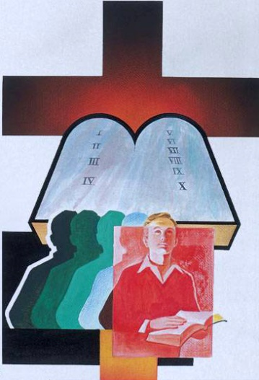
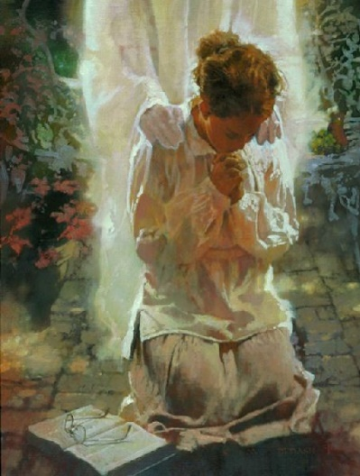
ကောင်းကြီးမင်္ဂလာပဋိညာဉ်
“သင်၏ဘုရားသခင်ထာဝရဘုရား၏စကားတော်ကိုနားထောင်လျှင်၊ သင့်အပေါ်မှာသက်ရောက်လတ့ံသောကောင်းကြီးမင်္ဂလာများဟူမူကား၊ ” (Deuteronomio 28:2 NIV)
ဣသရေလနှင့် (ကျွန်ုပ်တို့နှင့်အတူ) ဖွဲ့ထားသောပဋိညာဉ်တွင် ကောင်းချီးများစွာ ပါဝင်သည်။ (Dt. 28:1-13 NVI)
သင်​တို့​နေ​ရာ​မြို့​သည်​ မင်္ဂလာ​ရှိ​ပါ​စေ (3)
သင့်သားသမီးများ မင်္ဂလာရှိပါစေ။(4)
ဝင်ငွေကောင်းပါစေ။(4)
သင်၏အလုပ်ကိရိယာများမင်္ဂလာရှိပါစေ။(5)
သင့်အိမ်သူအိမ်သားများနှင့် သင်သွားရောက်လည်ပတ်မည့်
နေရာများ မင်္ဂလာရှိပါစေ။(6)
သင်၏ရန်သူကြားတွင် မင်္ဂလာရှိလိမ့်မည်။(7)
မင်းရဲ့အလုပ်က မင်္ဂလာရှိပါစေ။(8)
ဤကောင်းချီးများရရှိရန်အခြေအနေအချို့ရှိပါသည်။
ဘုရားသခင်ကို နားထောင်ပြီး ပညတ်တော်များကို နာခံပါ။(1)
ဘုရားသခင်ရဲ့ဆနအတိုင်းနေထိုင်ပါ။ (9)
ဘုရားသခင်သည် သင့်အသက်တာ၏ တစ်ပါးတည်းသော အရှင်ဖြစ်ပါစေ။(14)

Slide 6
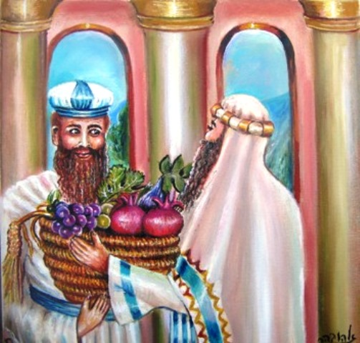
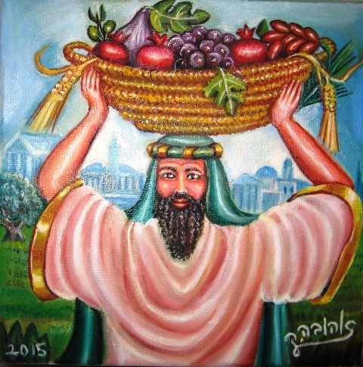
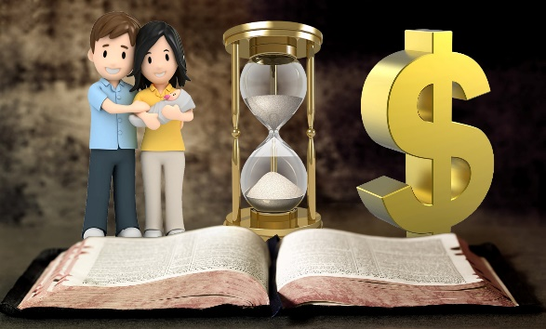
အဦးသီးသော ပဋိညာဉ်၊
“သင်သည်ကိုယ်ဥစ္စာနှင့်အဦးသီးသောအသီးအနံှရှိသမျှကိုထာဝရဘုရားအားပူဇော်လော့။သို့ပြုလျှင်၊သင်၏စပါးကျီတို့သည်ကြွယ်ဝ၍၊ စပျစ်သီးနယ်ရာတန်ဆာတို့ကို အသစ်သောစပျစ်ရည်လျှံလိမ့်မည်။.” (Proverbs 3:9)
အဦးသီးသော ပဋိညာဉ်သည် အောက်ပါအတိုင်း လုပ်ဆောင်သည်။
ကျွန်ုပ်တို့၏အပိုင်း- ဘုရားသခင်ကို ဦးဆုံးနှင့် အကောင်းဆုံး ပေးကမ်းခြင်း
ဘုရားရဲ့အပိုင်း- ကျန်တာ ကောင်းချီးပေးတယ်။
ဤပဋိညာဉ်တွင်ကျွန်ုပ်တို့၏အလုပ်၏အသီးအနှံ၊ကျွန်ုပ်တို့၏ချစ်ခင်မှု၊ ကျွန်ုပ်တို့၏အချိန်များပါ၀င်သည် ။
ကျွန်ုပ်တို့သည် ပထမနှင့် အကောင်းဆုံးကို ပေးမည်ဆိုလျှင် ယုတ္တိမတန်ဟု ယူဆပါက၊ ကျွန်ုပ်တို့သည် လျော့နည်း၍ ပိုဆိုးသော လက်ကျန်များ ရှိလိမ့်မည်… သို့သော်၊ ဤအရာသည် ဘုရားသခင်နှင့် မတူပါ။ အဘယ်ကြောင့်?ဘုရားသခင်သည် ကျွန်ုပ်တို့အား “သခင်ဘုရား၌ စိတ်နှလုံးအကြွင်းမဲ့ ယုံကြည်ကိုးစားပြီး သင့်ကိုယ်ပိုင်ဥာဏ်ကို အမှီမပြု” ရန် ဖိတ်ခေါ်ထားသည်။ (Pr. 3:5 NVI)။
ဘုရားသခင်ထံမှလာသော ကောင်းချီးများအပြင်၊ ကျွန်ုပ်တို့၏ငွေ၊ ကျွန်ုပ်တို့၏မေတ္တာ၊ ကျွန်ုပ်တို့၏အချိန်များကို ထိထိရောက်ရောက်စီမံခန့်ခွဲရန် သမ္မာကျမ်းစာတွင်လည်း အကြံဉာဏ်များ ပြည့်စုံပါသည်။

Slide 7
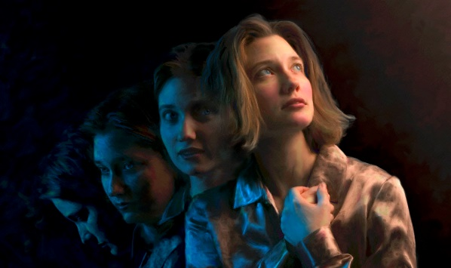
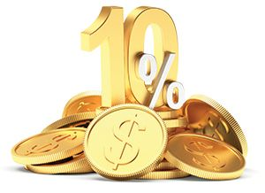
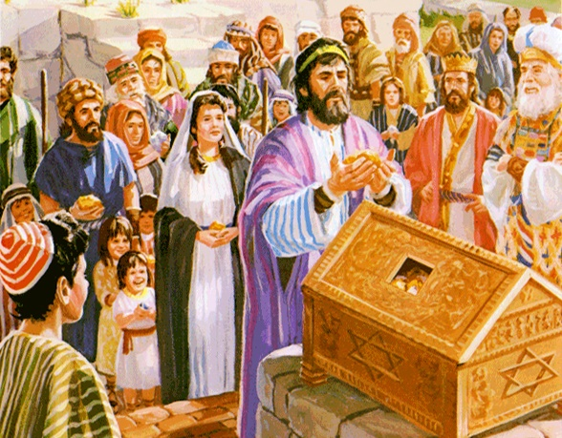
ဆယ်ဘို့တဘို့၏ပဋိညာဉ်
“‘ဆယ်ဘို့တဖို့ရှိသမျှကို ဘဏာတိုက်ထဲသို့သွင်း၍၊ ငါ့အိမ်တော်၌ စားစရာရှိစေခြင်းငှာ၊ ဦပကြလော့။ ငါသည် မိုဃ်းကောင်းကင်ပြတင်းပေါက်တို့ကိုဖွင့်၍ကောင်းကြီးမင်္ဂလာကို အကုန်အစင်သွန်းလောင်းမည်။ မသွန်းလောင်းမည်ကို ထိုသို့စုံစမ်းကြလော့ဟု ကောင်းကင်ဗိုလ်ခြေအရှင်ထာဝရဘုရားမိန့်တော်မူ၏။.’” (Malachi 3:10)
ဣသရေလလူတို့သည် ဘုရားသခင်၏ ပဋိညာဉ်၌ မိမိတို့၏ပါဝင်မှုကို မေ့လျော့သွားသည့် အခိုက်အတန့်တွင် မာလခိ ရေးသားခဲ့သည်။ ထို့ကြောင့်၊ “ငါ့ထံသို့ပြန်လာလော့၊ ငါသည် သင့်ထံသို့ပြန်လာမည်” (မာလ ၃း၇)။
ထို့နောက်ပစ္စည်းဆိုင်ရာပဋိညာဉ်များနှင့် ဝိညာဉ်ရေးရာအကျိုးဆက်များကိုအဆိုပြုခဲ့ သည်။ဤပဋိညာဉ်သည်ယနေ့ကျွန်ုပ်တို့အတွက် အကျုံးဝင်သည်ဆယ်ဘို့တဘို့ကိုငါ့ထံသို့ယူခဲ့၍ကောင်းကြီးပေးမည် (မာလ ၃း၁၀)။
ဤပဋိညာဉ်တရားသည်ခိုင်လုံကြောင်းဣသရေလလူတို့ကသက်သေပြခဲ့သည်။ဟေဇကိမင်းလက်ထက်၌“အရာခပ်သိမ်း၏ဆယ်ဖို့တစ်ဖို့ကိုများပြားစွာဆောင်ခဲ့”သည်(၂ရာ၃၁:၅)။ထို့နောက်“ထာဝရဘုရားသည် မိမိလူတို့ကို ကောင်းကြီးပေးတော်မူပြီ”ဟုဆိုနိုင်သည်။ (၂ ရာ. ၃၁:၁၀)

Slide 8
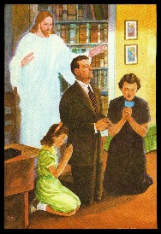
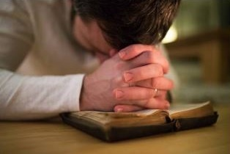
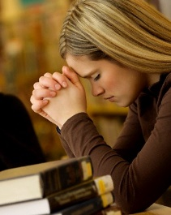
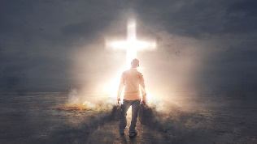
အခြားပဋိညာဉ်များ
“ဘုရားသခင်၏နိုင်ငံတော်နှင့်ဖြောင့်မတ်ခြင်းတရားတော်ကိုရှေ့ဦးစွာရှာကြလော့။ နောက်မှထိုအရာများကိုထပ်၍ ပေးတော်မူလတ့ံ။.” (Matthew 6:33)
သခင်ယေရှုသည်အဦးသီးသောအသီးအနှံများ၏ပဋိညာဉ်ကိုမိန့်ဆိုခဲ့ သည်–ကျွန်ုပ်တို့သည်ဘုရားသခင်ကိုဦးစားထားမည်ဆိုလျှင်၊ ကိုယ်တော်သည်ကျွန်ုပ်တို့အားအစားအစာနှင့်အဝတ်အစားများကိုပေးမည်ဖြစ်ပြီးကျွန်ုပ်တို့၏လိုအပ်ချက်များကိုဖြည့်ဆည်းပေးမည် (မဿဲ ၆း၂၅-၃၄)။သမ္မာကျမ်းစာတွင် အခြားသော ပဋိညာဉ်များ ရှိပါသည်။
ပဋိညာဉ်
ငြိမ်းချမ်းရေးပဋိညာဉ်(Is. 26:3)
ကျွန်ုပ်တို့၏အပိုင်း
ဘုရားရဲ့အပိုင်း
ဘုရားသခင်ကို ယုံကြည်ပါ။ သူ့အကြောင်းစဉ်းစားပါ။
ပြီးပြည့်စုံသောငြိမ်းချမ်းရေးကိုပေးမည်။
ခွင့်လွှတ်ခြင်းပဋိညာဉ် (1Jn. 1:9)
ကျွန်ုပ်တို့၏အပြစ်များကို ဝန်ခံပါ။
ကျွန်ုပ်တို့၏ အပြစ်များကို ခွင့်လွှတ်မည်။ မကောင်းမှုမှငါတို့ကိုသန့်ရှင်းစေမည်။
ကုသခြင်းပဋိညာဉ် (2Chr. 7:14)
နှိမ့်ချစွာဆုတောင်း၊ ဘုရားသခင်ကိုရှာပါ၊ နောင်တရပါ။
ကျွနှုပ်တို့ပြည်အနာရောဂါငြိမ်းစေမည်။
ဘုရားသခင်သည်နာခံရန်နှင့်ကောင်းချီးများရယူရန်သို့မဟုတ်မနာခံရန်နှင့်ကောင်းချီးများဆုံးရှုံးရန်ရွေးချယ်စရာနှစ်ခုကိုဘုရားသခင်အမြဲပေးထားသည်။“ထို့ကြောင့်သင်နှင့်သင်၏သားစဉ်မြေးဆက်တို့[ကောင်းချီးများ]ခံရမည်အကြောင်းအသက်ကိုရွေးချယ်ပါ။” (တရား ၃၀:၁၉)၊

Slide 9
“သခင်ဘုရားသည်သူ၏လက်ဆောင်များကိုကျွန်ုပ်တို့အပေါ်ကြွယ်ဝစွာပေးတော်မူ၏။“သားတော်ကိုယုံကြည်သောသူအပေါင်းတို့သည်ပျက်စီးခြင်းသို့မရောက်ဘဲထာဝရအသက်ကိုရစေခြင်းငှာ၊မိမိ၌တစ်ပါးတည်းသောသားတော်ကိုစွန့်တော်မူသည်တိုင်အောင်လောကီကိုချစ်တော်မူ၏။'ကျွန်ုပ်တို့ရရှိသောကောင်းချီးတိုင်းသည်ယေရှုခရစ်အားဖြင့်လာပါသည်။သို့ဖြစ်လျှင်ကျွန်ုပ်တို့သည်ကိုယ်တော်၏ကောင်းချီးအတွက်အသက်နှင့်ကျန်းမာရေးအတွက်ကျွန်ုပ်တို့မှီခိုနေရသော ဘုရားသခင်ထံတော်၌ ကျွန်ုပ်တို့၏တာဝန်ကိုမထမြောက်ဘဲထမ်းဆောင်ရမည်လော။သခင်ဘုရားရဲ့ဘဏ္ဍာတိုက်ကို ပေးရင် သူ့ဆီက တစ်ဖန်ပြန်ရမယ်ဆိုတာ စိတ်ချပါ”
E. G. W. (Testimonies for Ministers and Gospel Workers, cp. 44, p. 307)

